Slide 1
透過活的科學： 促進中小學創意STEM教育 磁浮列車創作

Slide 2
學習目標
全球鐵路運輸系統的發展
磁力、電路的科學原理
磁浮列車的能量轉換
數學: 量度及速率的計算

Slide 3
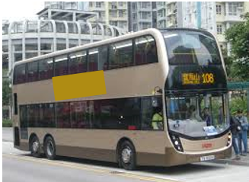
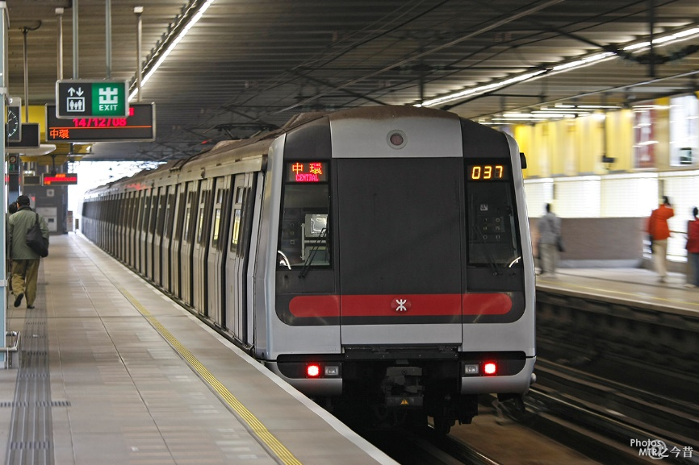
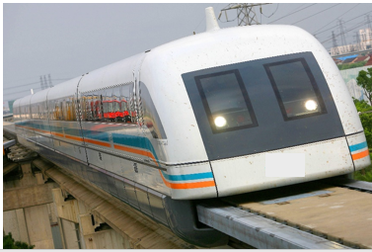
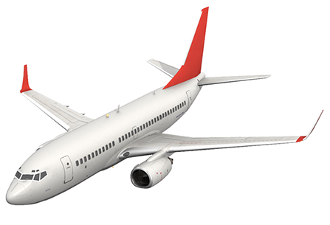
全球化交通的認識 他們的速度如何?

Slide 4
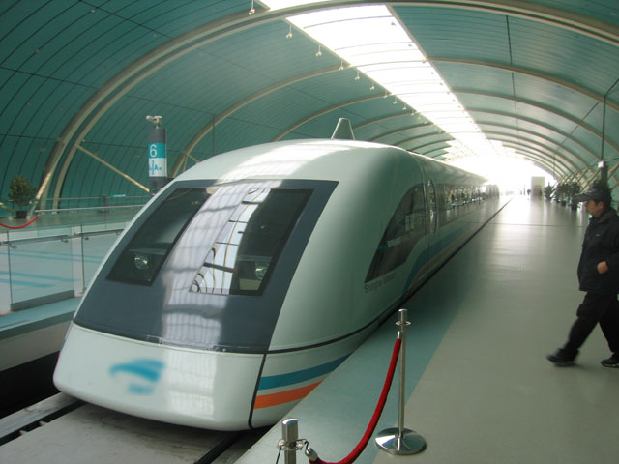
磁浮列車
是全球鐵路運輸系統其中一個重要的發展專案
上海磁浮最高時速: 431公里/小時
公眾示範服務系統
中國上海磁浮示範運營線
日本東部丘陵線
韓國仁川機場磁懸浮線
中國長沙磁浮快線
磁浮列車( 上海)- https://youtu.be/PTo-krTSZBA

Slide 5
磁浮列車創作

Slide 6
先做底板, 並作測試
8.5cm
底板闊度為8.5cm
用間尺於底板兩則
距離1.5cm 畫直線
1.5cm
1.5cm

Slide 7
1) 先做底板, 並作測試
8.5cm
磁極:先於路軌測試極性
磁石需於直線兩側貼上
底板再作測試，直至順行浮起
並移動
1.5cm
1.5cm

Slide 8
1) 先做底板, 並作測試
8.5cm
1.5cm
1.5cm

Slide 9
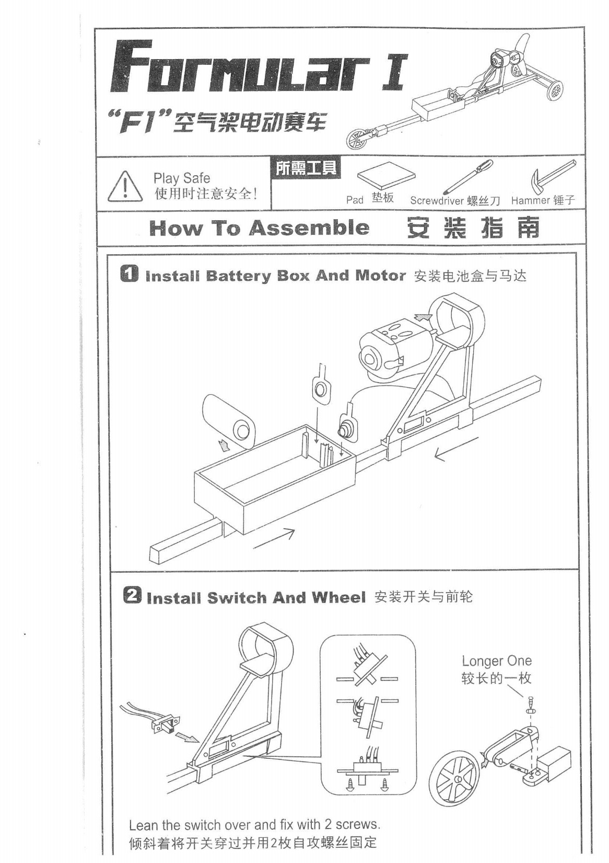
2) 製作電舫動部分
風力組件
-請勿用力拉扯電線,有機會導致松斷
-扇葉轉動時小心受傷
-開關制不需要用螺絲裝緊
-可參考包裝內說明書

Slide 10
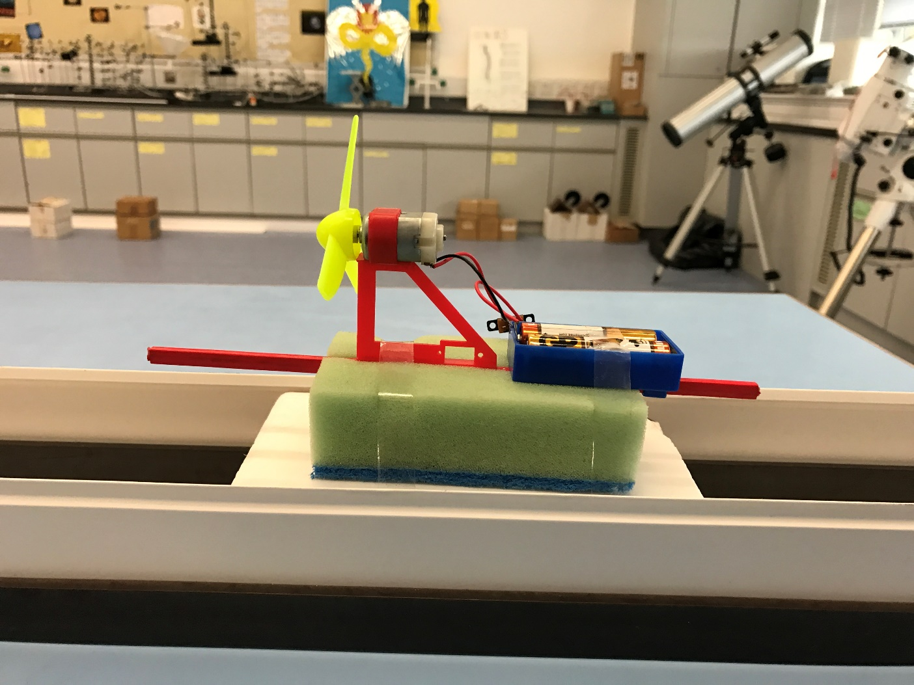
2) 製作電舫動部分

Slide 11
注意事項
“強磁石”的使用
磁石的磁力相當強,
使用時請加倍小心,以免夾傷手指
使用時才將磁石分開,用一粒才分一粒,分開後儘快貼上車身
- 分開方法:以姆指用力將最末端的磁石“向橫”推
- 如碰撞,磁石可能會碎裂,請即通知工作人員
- 碎裂的磁石相當鋒利,小心割傷

Slide 12
提示:影響車速的因素
列車與軌道牆壁之間的磨擦力
磁石數量及擺放位置
列車重量及平衡

Slide 13
規則
各組同學會有兩次計時的機會，只會計算最佳成績
在製作過程中，同學可到賽道測試。每次測試時間限時一分鐘。
若列車在比賽前發生故障，賽會將不會給予時間等候。

Slide 14
計時方法
開始前，同學可先開啟馬達。但車身任可一部分均不得超越起跑區。
當車身任何一部分進入終點，便完成計時。
計時過程中，同學不得觸碰車子，否則視作未能完成比賽。

Slide 15
注意事項
各組同學只能用大會提供的材料，所有材料亦已放在桌上。

